Slide 1
Всё будет хорошо…
Презентация инструктора по физической культуре: Благодаренко Г.В. 2020г.

Slide 2
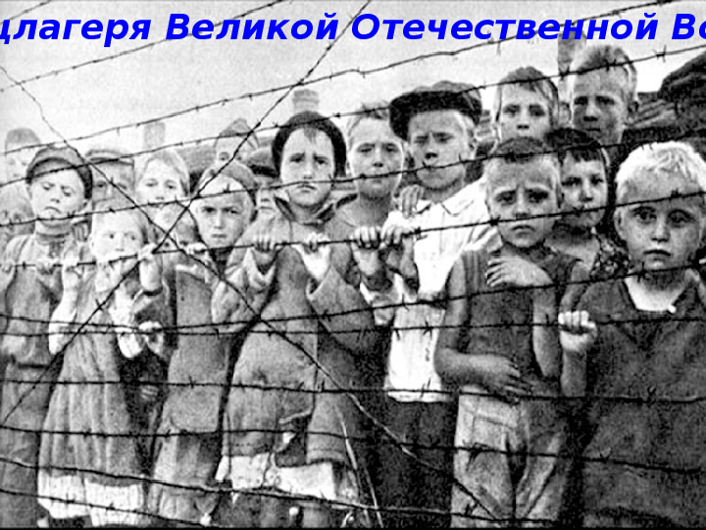
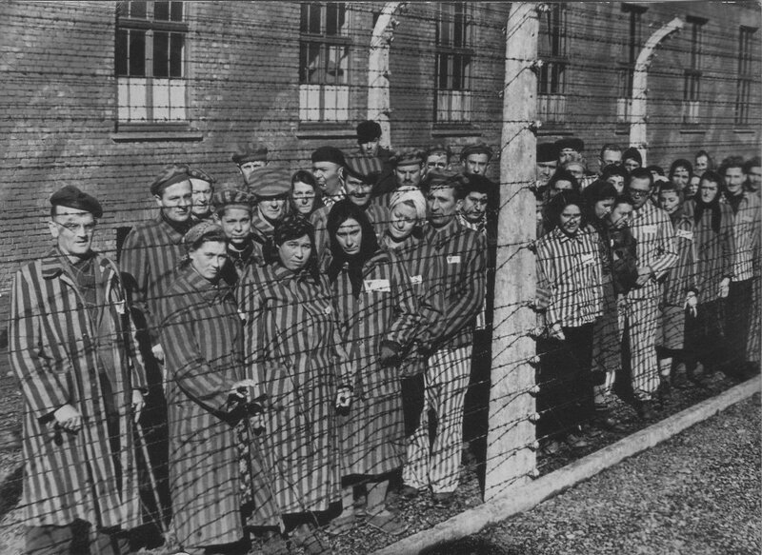
«Всё будет хорошо…»
Стоял мальчишка лет пяти,
Кричал истошно: «Мама помоги!»
Не понимал он что, и почему,
И кто вмешался вдруг в его судьбу.
Увидев сына, подбежала мать
И стала руки сына целовать.
«Не бойся мой малыш и всё пройдёт,
И в сердце ранка, милый, заживёт.
Но вдруг прикладом, маму сбили с ног,
«Не трогай маму»,-закричал сынок
И окровавленное мамино лицо
Вдруг улыбнулось:
«Все будет хорошо, родной сынок,
Мы встретимся с тобой, дай только срок»

Slide 3
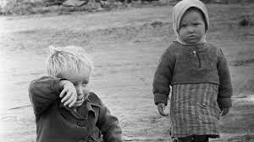
Мальчонка кулачонки сжал,
Слова он мамы повторял:
«Все будет хорошо, мамулечка, не плачь,
Не трогайте мою родную мать.»
Душа кипела, сердце к ней рвалось,
Но дотянуться до неё не удалось.
Слеза катилась по её щеке,
И что-то поменялось в мужичке.
Он сразу взрослым пацаном вдруг стал,
Во сне слова он мамы повторял:
«Все будет хорошо, пока терпи,
Лишь силу духа ты не упусти.
Глаза мамули часто вспоминал,
Когда в концлагерях он засыпал.
Война внесла повсюду коррективы,
В разруху были дети терпеливы.

Slide 4
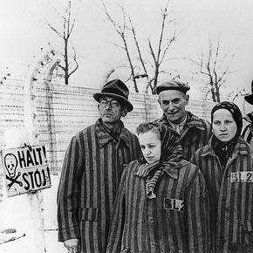
Работа, голод, казни, избиенья,
Лишь для фашистов были развлеченья.
Хотели дух сломить советского ребёнка,
Держали словно дикого волчонка.
Так годы медленно тянулись день за днём,
Земля охвачена была огнём.
Но вот однажды светлый день настал,
Солдат советский всех врагов прогнал.
Открылись тюрьмы, дети спасены,
Убийства были предотвращены.
Все в полосатых робах, стар и млад,
В войне здесь был никто не виноват.
Мальчонка глазками на взрослых всё глядел,
Увидев мать, немного побледнел.
Раздался вдруг истошный крик: «Постой!!!»
И ринулся он к матери родной.

Slide 5
Увидев сына мама замерла,
И по щеке её слеза текла,
Встав на колени, сына обняла,
«Опять кровиночку родную обрела.»
Сынок с земли мамулю поднимал,
И тихо ей на ушко всё шептал:
«Всё будет хорошо, вставай, вставай,
Ты только сейчас прошу не умирай.»
Прижавшись к ней, её не отпускал
Лишь руки мамины он нежно целовал.
«Всё будет хорошо, они шептали
Друг друга нежно, крепко обнимали.
Прошли года, сын мать оберегает
И часто, часто ей он повторяет:
«Всё будет хорошо, моя родная,
Любимая и дорогая!»
Эти слова вдруг стали заклинаньем,
О страшных днях войны напоминаньем.
Автор:
Благодаренко Галина Викторовна.

